Slide 1

GLOWWORM SWARM OPTIMIZATION
Pr 133/2020 IVKOVIC LUKA

Slide 2
GSO chapter 1
Uvod
Glowworm swarm optimization
GSO Algoritam
GSO Algoritam grupisanja
Princip rada algoritma

Slide 3
UVOD – rad, tema
Ovaj rad predstavlja pregled metoda zasnovanih na algoritmu optimizacije roja svitaca(GSO). GSO je aktuelni optimizacioni algoritam inspirisan prirodom koji simulira ponasanje svitaca. GSO algoritam je pogodan za istovremeno trazenje vise rijesnja I razlicith ili jenakih vrijednosti funkcije cilja.
Dat je niz recenzija koje opisuju primjene GSO algoritama u razlicitim domenima, koa sto su grupisanje I razni problem optimizacije.

Slide 4
UVOd – o algoritmu
Roj robotike je pristup koordinaciji multirobotskih sistema koji se sastoje od velikog broja uglavnom jednostavnih fizičkih robota. Navodno, željeno kolektivno ponašanje izlazi iz interakcija između robota i interakcije robota sa okolinom.U primjenjenoj matematici, multimodalna optimizacija se bavi zadacima optimizacije koji podrazumevaju pronalaženje svih ili većine višestrukih (bar lokalno optimalnih) rešenja problema, za razliku od jednog najboljeg rešenja. Glowworm swarm optimization (GSO) je algoritam zasnovan na inteligenciji roja, koju je predstavio K.N. Krishnanand i D. Ghose 2005. godine, za istovremeno izračunavanje višestrukih optima multimodalnih funkcija.

Slide 5
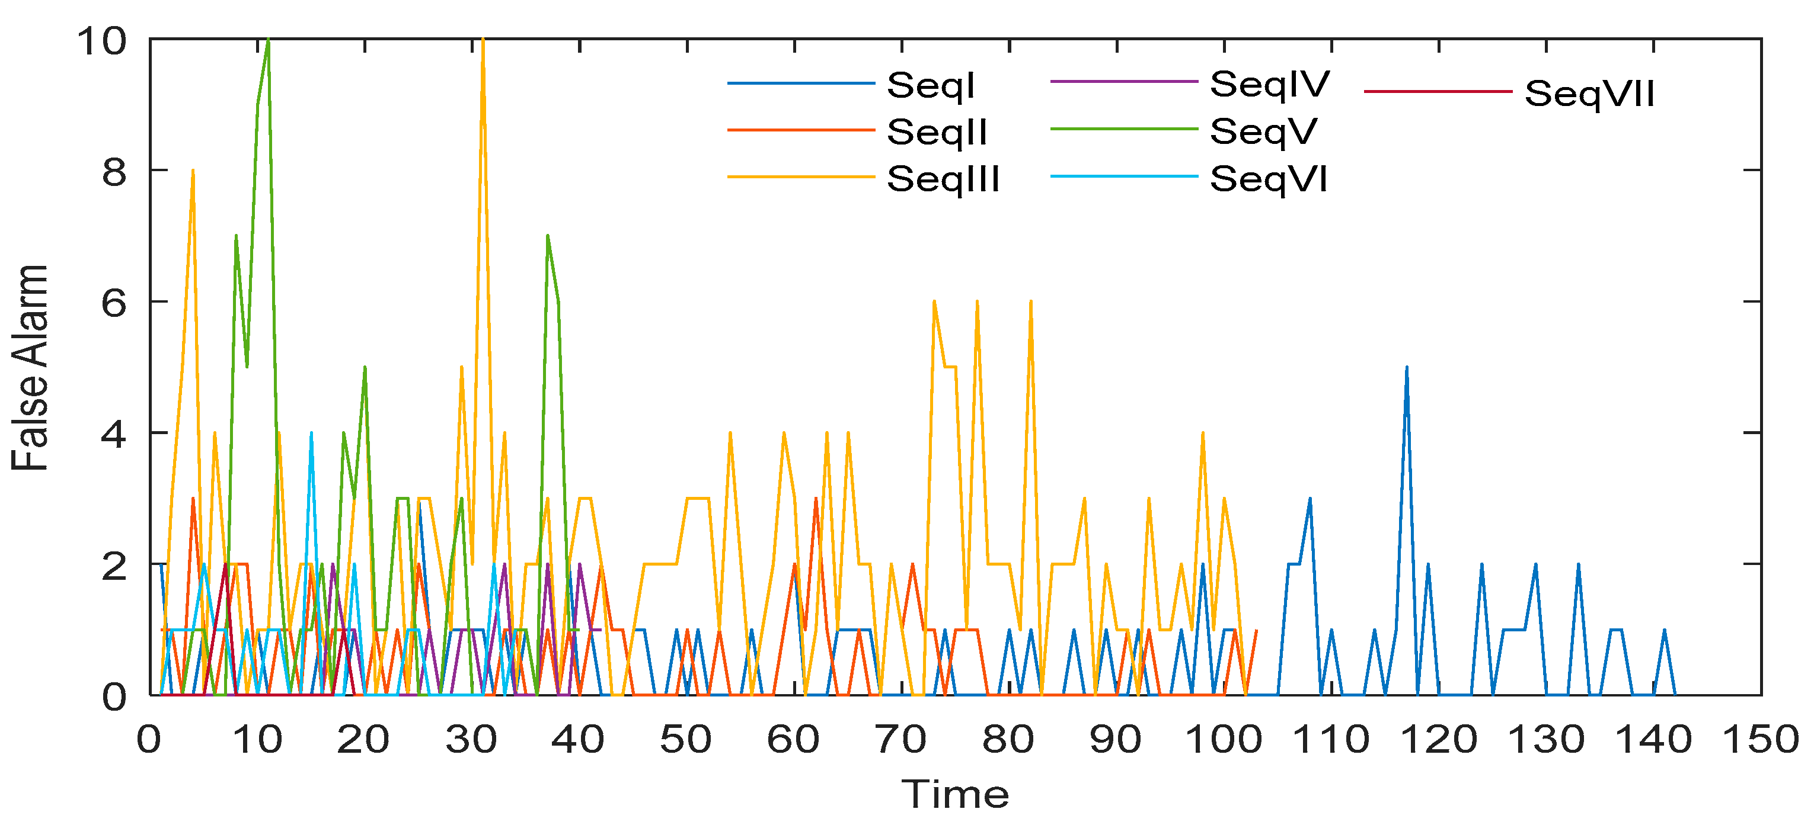
Algoritam dijeli nekoliko karakteristika s nekim poznatijim algoritmima, kao što su optimizacija kolonija mrava i optimizacija roja čestica, ali s nekoliko značajnih razlika. Agensi u GSO se smatraju glistama koje zajedno sa sobom nose količinu luminescencije koja se zove luciferin.

Slide 6
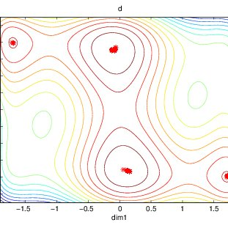
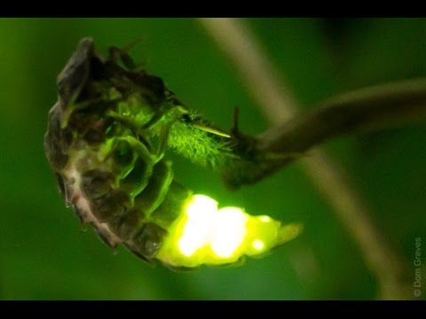
GSO - Ponasanje algoritma I optimizacija
GSO je jedan od najopularnijih modernih metoda inteligencije rojeva , koji je prvi put koriscen za optimizaciju multimedijalnih funkcija sa ekvivalentnom vrijednosti funkcije .

Slide 7
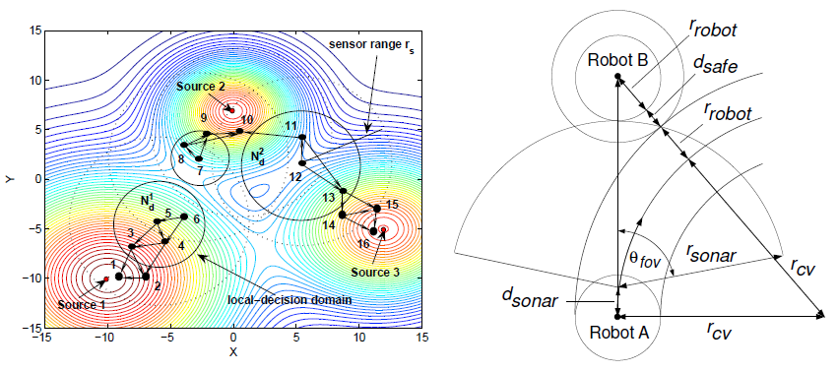
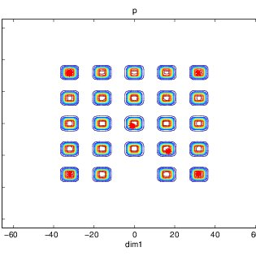
GSO – Algoritam grupisanja
Svitci kodiraju prikladnost svojih trenutnih lokacija, procijenjenu pomoću funkcije cilja, u vrijednost luciferina koju emituju svojim susjedima. Svjetleći crv identificira svoje susjede i izračunava svoja kretanja koristeći adaptivno prisustvo u blizini, koje je odozgo ograničeno rasponom senzora.

Slide 8

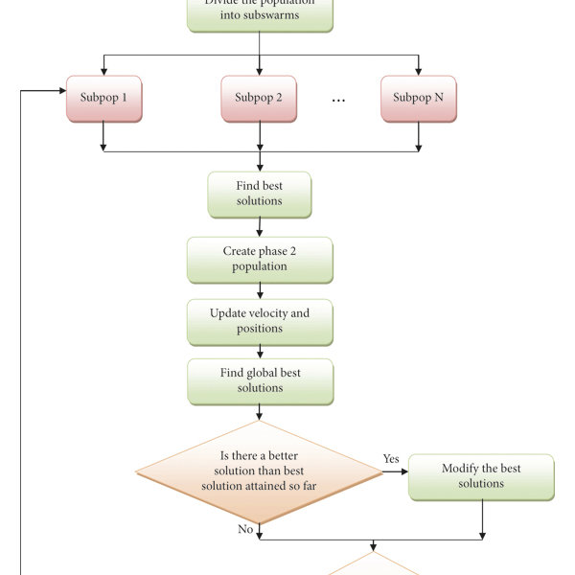
GSO – nacin rada
Svaki svitac bira, koristeći probabilistički mehanizam, komsiju koji ima vrijednost luciferina veću od njegove vlastite i kreće se prema njemu. Ova kretanja — zasnovana samo na lokalnim informacijama i selektivnim interakcijama komsije — omogućavaju roju svjitaca da se podijele u disjunktne podgrupe koje konvergiraju na višestrukim optimima date multimodalne funkcije.

Slide 9
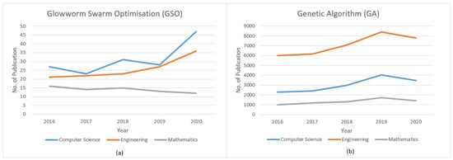
Poredjenje I Karakteristike gso
Za razliku od većine drugih evolucijskih multimodalnih optimizacijskih algoritama, svojstvo podjele u podgrupe omogućava algoritmu da istovremeno konvergira lokalnim optimima različitih vrijednosti, što ga čini pogodnim za rješavanje problema traženja više izvora signala pomoću robota.

Slide 10
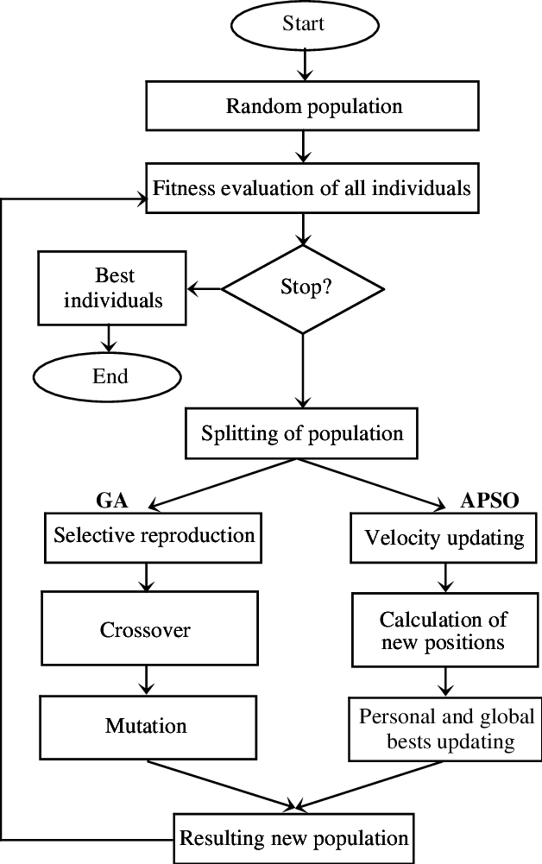
Традиционални алгоритми оптимизације за слепо одвајање сигнала (БСС) се углавном заснивају на градијенту, што захтева да функција циља буде континуирана и диференцијабилна, тако да су примене ових алгоритама веома ограничене.
Штавише, ови алгоритми имају проблема са брзином и прецизношћу конвергенције.

Slide 11

Kraj hvala na paznji
lukaivka24@gmail.com
Pr 133 - 2020

